Slide 1

元日

Slide 2
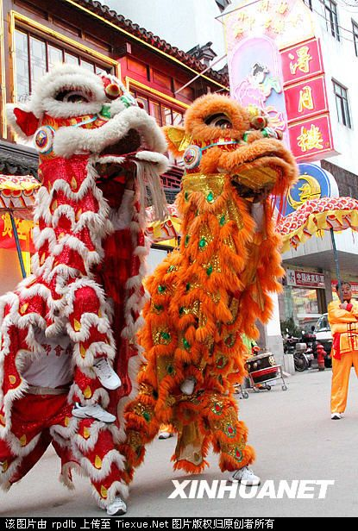
舞 狮

Slide 3
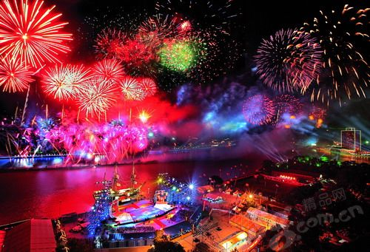
放 烟 火

Slide 4
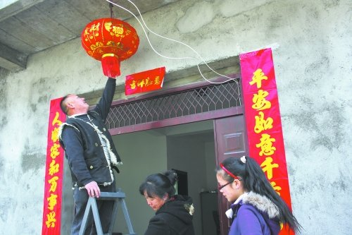
挂 灯 笼

Slide 5
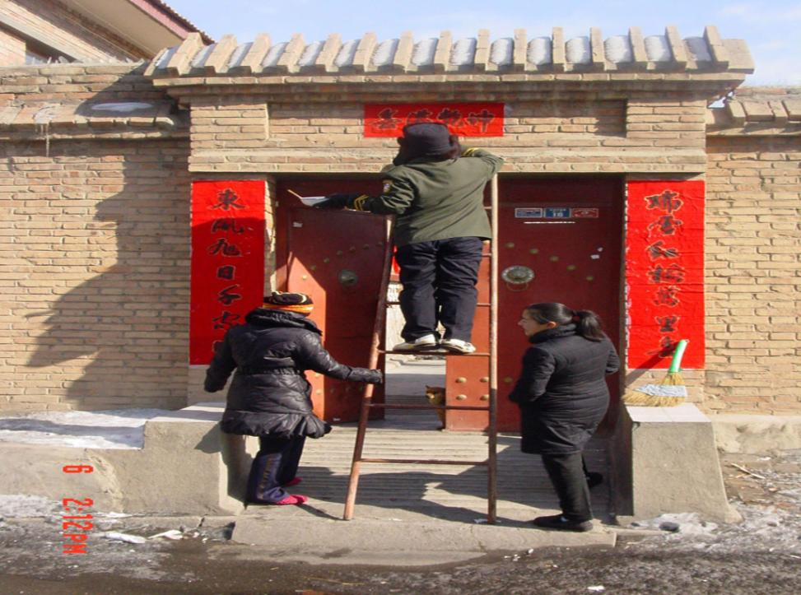
贴 春 联

Slide 6
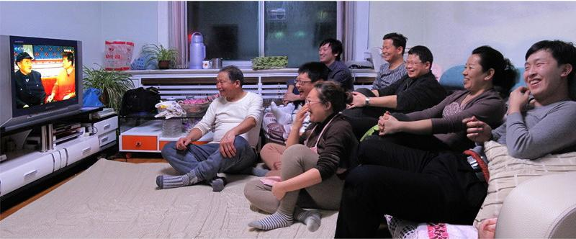
全 家 人 围 坐 观 看 春 节 联 欢 晚 会
Notes:
PPT模板：www.1ppt.com/moban/ PPT素材：www.1ppt.com/sucai/
PPT背景：www.1ppt.com/beijing/ PPT图表：www.1ppt.com/tubiao/
PPT下载：www.1ppt.com/xiazai/ PPT教程： www.1ppt.com/powerpoint/
资料下载：www.1ppt.com/ziliao/ 范文下载：www.1ppt.com/fanwen/
试卷下载：www.1ppt.com/shiti/ 教案下载：www.1ppt.com/jiaoan/
PPT论坛：www.1ppt.cn PPT课件：www.1ppt.com/kejian/
语文课件：www.1ppt.com/kejian/yuwen/ 数学课件：www.1ppt.com/kejian/shuxue/
英语课件：www.1ppt.com/kejian/yingyu/ 美术课件：www.1ppt.com/kejian/meishu/
科学课件：www.1ppt.com/kejian/kexue/ 物理课件：www.1ppt.com/kejian/wuli/
化学课件：www.1ppt.com/kejian/huaxue/ 生物课件：www.1ppt.com/kejian/shengwu/
地理课件：www.1ppt.com/kejian/dili/ 历史课件：www.1ppt.com/kejian/lishi/

Slide 7
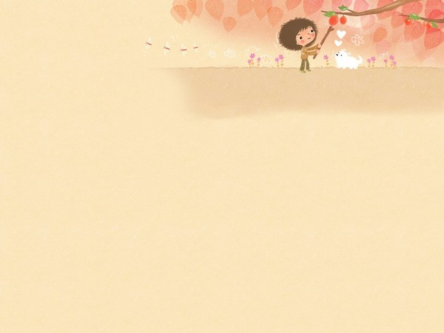
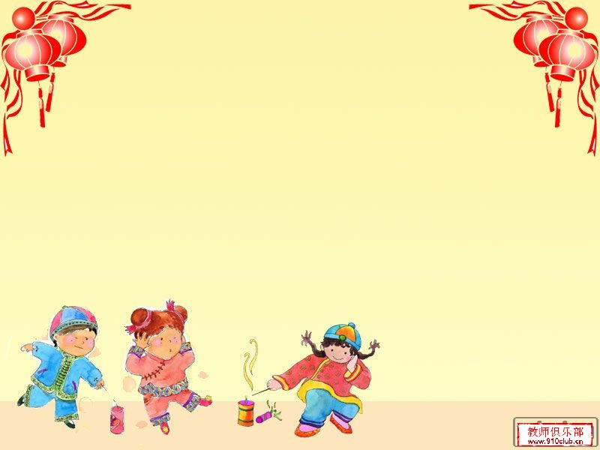
“元”在字典中的解释有以下六种，你认为在这里是哪种解释？
（1）开始的，第一。
（2）为首。
（3）主要、根本。
（4）元素。
（5）构成一个整体的。
（6）货币单位。
元日：农历正月初一，即春节。

Slide 8
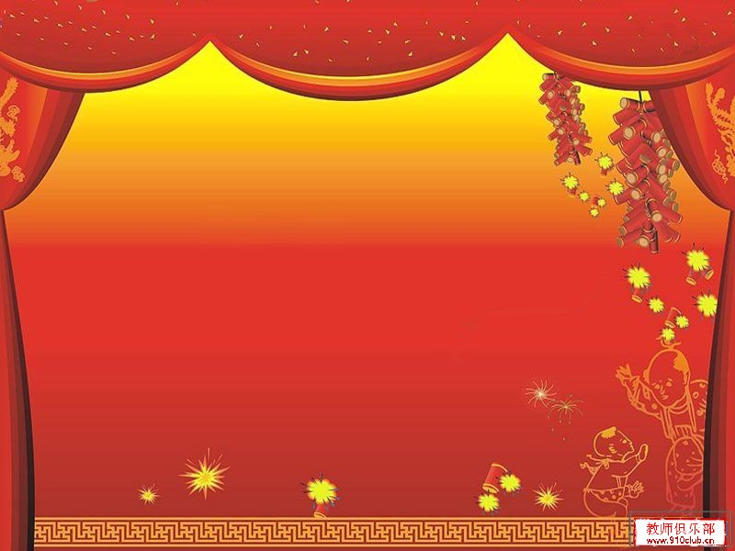
自读要求：
把整首诗读通、读顺。
通过自己的朗读，试着把节律画出来。
边读边把不懂的字或词用圈圈起来。

Slide 9
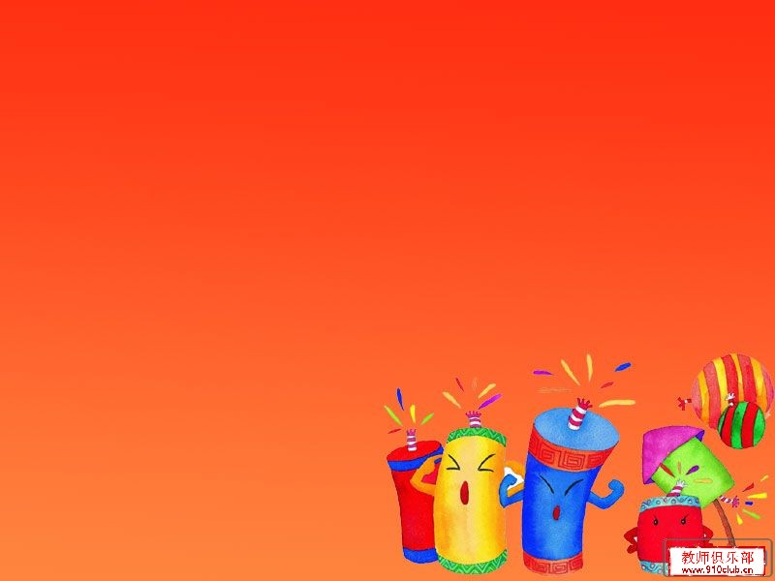
资料库：
一岁除：一年已尽。除,去。
屠苏:指屠苏酒。古代习俗，大年初一全家合饮这种用屠苏草浸泡的酒，以驱邪避瘟疫，求得长寿。
曈曈：太阳初升时光亮耀眼的样子。
新桃，旧符：古代一种风俗，农历正月初一时人们用桃木板写上神茶、郁垒两位神灵的名字，悬挂在门旁，用来压邪。现在则指春联。

Slide 10
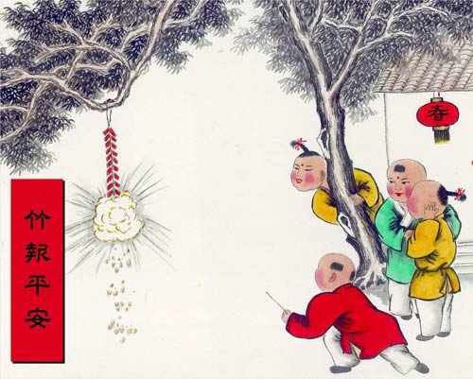
在噼噼啪啪的爆竹声中，旧的一年过去了，新的一年来到了。

Slide 11
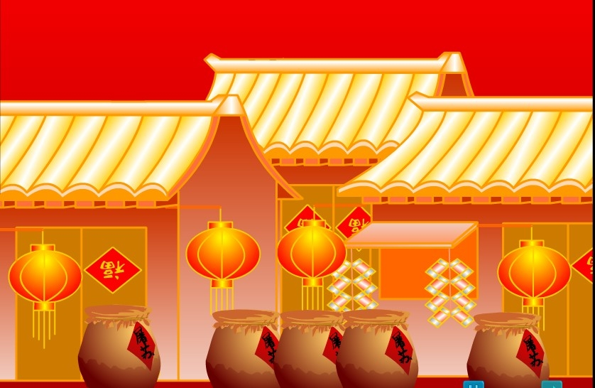
迎着和煦的春风，开怀畅饮屠苏酒。

Slide 12

迎着和煦的春风，品着新年的吉祥酒，他们可能会说些什么呢？
孩子们喝着屠苏酒，会说——
年轻人喝着屠苏酒，会说——
老年人喝着屠苏酒，会说——

Slide 13

在王安石担任宰相之后，积极推行新法，《元日》就写于这一年的春节。在他的心目中，新的国家政策好像春风浩荡，阳光普照，一定会给国家带来了欣欣向荣、人民安居乐业的新气象，此时此刻，王安石的心情怎样？
兴 奋
激 动
充 满 信 心

Slide 14
在噼噼啪啪的爆竹声中，旧的一年过去了，新的一年到了；人们迎着和煦的春风，开怀畅饮屠苏酒。旭日的光辉普照千家万户；为庆祝新春，人们总要拿新的春联换下旧的春联。

Slide 15

梅花
为 有 暗 香 来 。
遥 知 不 是 雪 ，
凌 寒 独 自 开 。
墙 角 数 枝 梅 ，
梅 花
王 安 石

Slide 16
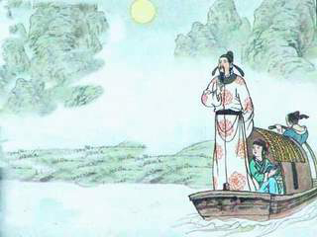
泊 船 瓜 洲
王 安 石
京 口 瓜 洲 一 水 间 ，
钟 山 只 隔 数 重 山 。
春 风 又 绿 江 南 岸 ，
明 月 何 时 照 我 还 ?

Slide 17

谢 谢 ！

